Slide 1
Ein Algorithmus zur Entscheidung der Äquivalenz von Knoten
Überarbeitete Version
Günter Hotz
Universität des Saarlandes
Vortrag in Frankfurt a.M am 27.1.05 und in Lübeck am 16.08.05

Slide 2
Übersicht
Arkaden-Faden-Lagen (AFL) und Normalisierungen von Knotenprojektionen
Erläuterung der Ideen und Schwierigkeiten anhand eines Beispiels
R1,R2 –Reduktion und R1,R2 -Äquivalenz von Knotenprojektionen
Normalisierungsstrategien als Erzeugende des Algorithmus
R1- und R2- Invarianz von Normalisierungen
R3 - Invarianz von erweiterten Normalisierungen
Zwei AFL als Beispiele
Die Entscheidbarkeit des Knotenproblems
Minimale AFL
Reduktionen von AFL durch verallgemeinerte Bewegungen des Fadens in den beiden zu zur AFL gehörigen Halbräumen
Offene Probleme

Slide 3
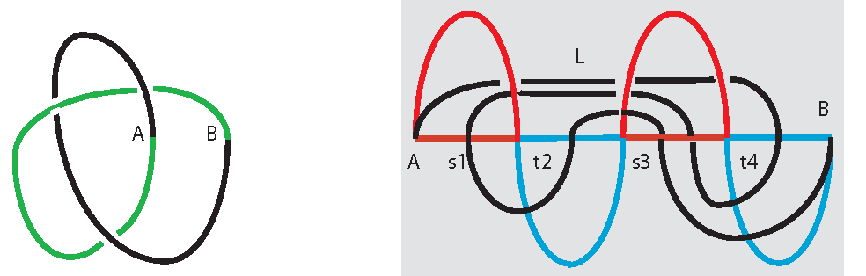
Arkaden-Faden-Lagen von Knotenprojektionen
Beobachtung von Gauß: Jeder Knoten lässt sich relativ zur vorgegebenen Projektionsebene in eine solche Lage bringen, dass seine Projektionslinie durch zwei Punkte A und B in zwei doppelpunktfreie Fäden zerlegt wird.
Idee von Reidemeister: Den einen der beiden Fäden bewege man in den Raum, sodass eine Arkade mit Bögen oberhalb und unterhalb der Ebene entsteht und der Knoten durch diese Arkade und den sich in der Ebene um die Arkade schlingenden Faden repräsentiert wird.

Slide 4

Darstellung der Arkaden-Faden-Lagen
Wir nehmen stets an, dass die Arkaden auf einer geraden Linie stehen.
Die oberhalb der Ebene stehenden Arkadenbögen repräsentieren wir durch ihre rot gefärbte Projektion auf die Linie. Die Projektionen der unteren Bögen färben wir blau.
Wir geben der Arkade eine Orientierung. Die Projektion des i-ten Bogens erhält die Nummer i. Die Projektion der oberen werden mit s, die der unteren Bögen mit t bezeichnet. Ist der i-te Bogen ein oberer Bogen, dann bezeichnen wir ihn mit s_i, ist er ein unterer Bogen mit t_i.
t1 s2 t3 s4 t5
Die Orientierung der Arkade übertragen wir auf die gesamte Knotenprojektion, sodass der Faden nun vom Endpunkt der Arkade zu ihrem Anfangspunkt hin orientiert ist.
Die Arkade bezeichnen wir stets mit , den Faden mit L.

Slide 5
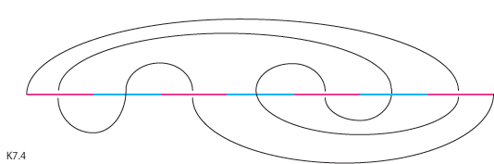
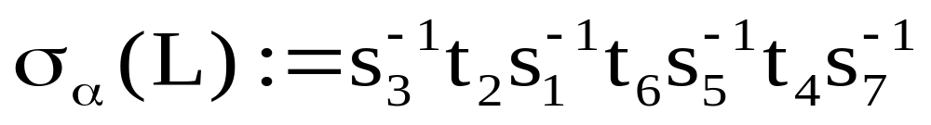
Signaturen von Arkaden-Faden-Lagen
Wir ordnen jeder Arkadenfadenlage ( ,L) als Signatur ein Wort zu, das beschreibt in welcher Reihenfolge und in welcher Richtung der Faden die orientierten Strecken s_i und t_j der Arkade schneidet.
s1 t2 s3 t4 s5 t6 s7
Signaturen beschreiben AFL bis auf Isomorphie eindeutig

Slide 6
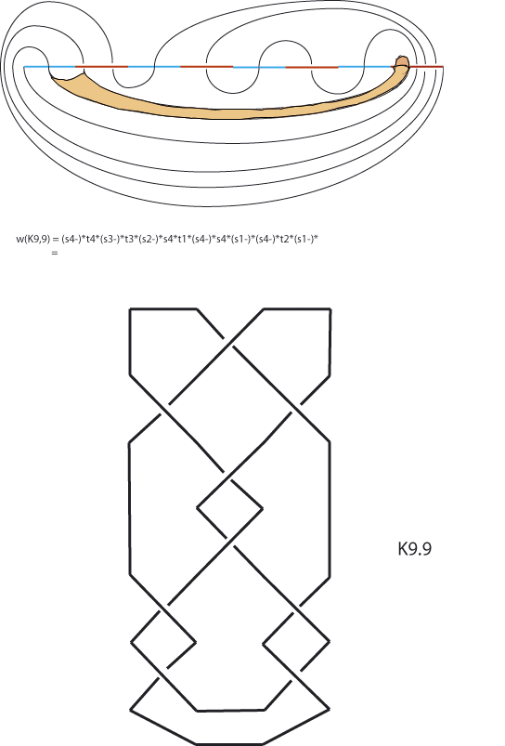
Der Knoten K9.9

Slide 7
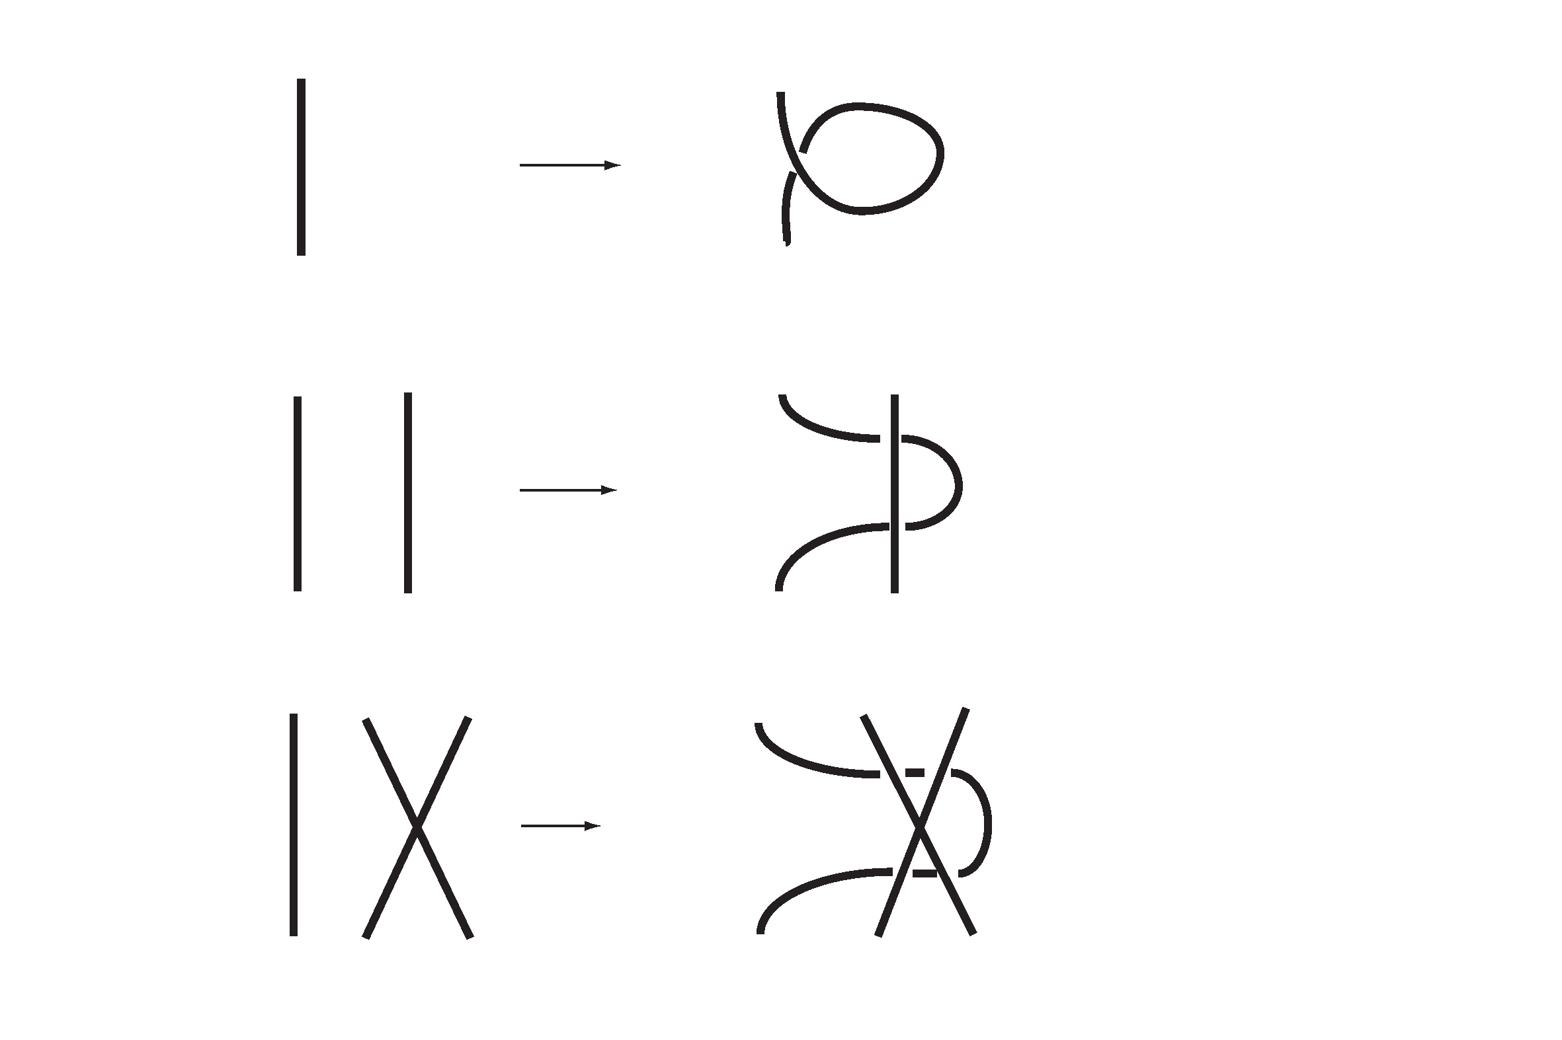
Reidemeister-Deformationen
Verschiedene Projektionen des gleichen Knotens lassen sich durch eine Folge der Reidemeister-Deformationen R1,R2,R3 ineinander überführen
R1
R2
R3

Slide 8
Normalisierungen
Eine Normalisierung ist eine spezielle Folge von Reidemeister-Deformationen, die eine Knotenprojektion in eine Arkaden-Faden-Lage überführt. Speziell ist diese Folge insofern, als sie die Anzahl der Doppelpunkte, die nicht auf der Arkade liegt, monoton reduziert.
Es gibt sehr viele mögliche Strategien, das zu tun. Wir werden zwei solche Strategien auszeichnen.
Zur Erläuterung dieser Strategien dient das folgende Beispiel der Normalisierung eines einfachen Knotens.

Slide 9
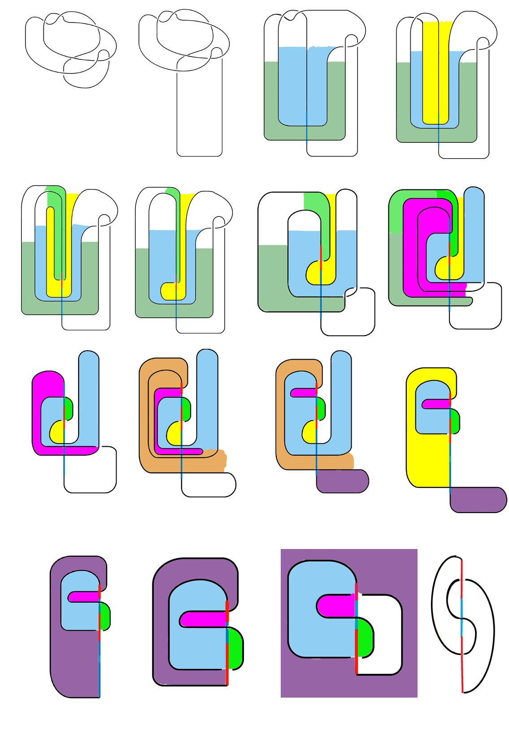
Ein Beispiel

Slide 10
R1- und R2- Äquivalenz von Knotenprojektionen
Wir haben in dem Beispiel R1- und R2- Reduktionen von AFL gesehen.
Man kann diese Reduktionen auch an beliebigen Knotenprojektionen vornehmen.
Man kann zeigen, dass das Resultat einer totalen R1- R2- Reduktion von Knotenprojektionen von der Reihenfolge der möglichen Anwendungen dieser Reduktionen unabhängig ist.
Die Reduktionen von AFL entsprechen Kürzungen der Signaturen

Slide 11
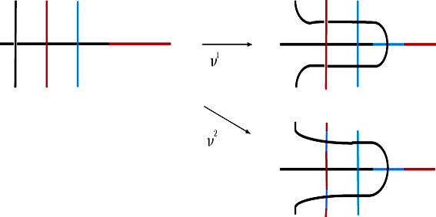
Normalisierungsstrategien
Wir haben in unserem Beispiel schon darauf hingewiesen, dass man die Normalisierung auf verschiedne Weisen vornehmen kann. Wir definieren nun zwei Strategien, die wir verwenden werden.
Das Verhalten der Schleife relativ zu den blauen Böge ist eindeutig bestimmt weil das vertikale schwarze Segment das horizontale überkreuzt.
Im Fall, dass das vertikale Segment unterkreuzt, vertauschen sich die Rollen der Farben Blau und Rot in symmetrischer Weise.
Das Verhalten der Schleifen wird relativ zu allen Bögen durch ihr Verhalten auf einem beliebigen rot-blauen Paar eindeutig bestimmt.

Slide 12

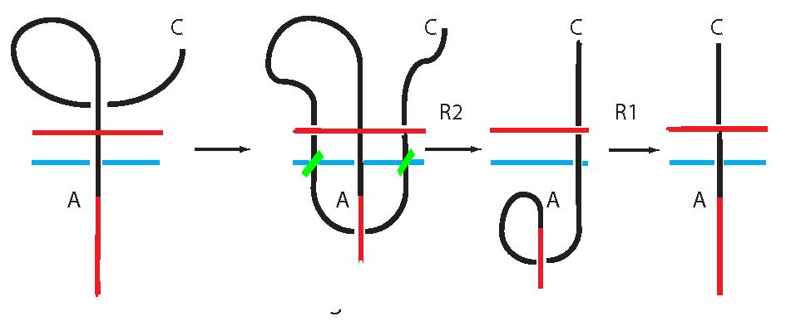
R1- Invarianz von Normalisierungen
Wir zeigen, dass das Resultat von Normalisierungen von Knotenprojektionen invariant ist unter der Anwendung von R2- Deformationen.
Man sieht, dass die Invarianz für R1- Deformationen i.a. nur für Normalisierung vom Typ gilt.

Slide 13
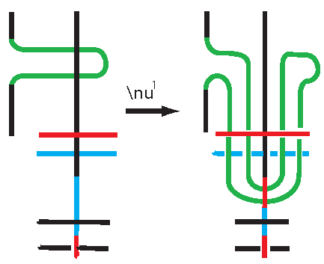

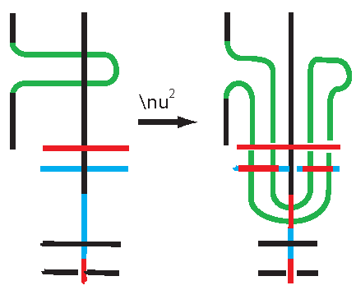

R2-Invarianz
R2-Invarianz
Wir nehmen in beiden Fällen an, dass in der durch die durch die grüne Schlinge markierte R2- Deformation die grüne das schwarze Segment unterkreuzt.
Im oberen Fall handelt es sich um zwei Normalisierungsschritte vom Typ .
Im unteren Diagram entsprechend um den Typ .
In beiden Fällen erhalten wir nach der Reduktion der aktuellen Knotenprojektion das gleiche Resultat wie vor der Anwendung der R2- Deformation

Slide 14

R1- und R2-Invarianz
Eine R1-Invarianz besteht nur bei der Normalisierungsstrategie .
Die R2-Invarianz setzt voraus, dass auf korrespondierende Doppelpunkte dieselbe Normalisierungsstrategie angewendet wird.
Problem: Es ist schwierig einem Punkt anzusehen, welche der Normalisierungsstrategien anzuwenden ist, um Invarianz zu erzielen. Es ist nicht trivial korrespondierende Punktepaare als solche zu erkennen.

Slide 15

R3- Invarianz
Man beweist leicht, dass sich die Diskussion der R3- Deformation modulo R1 und R2 auf die folgenden Fälle reduzieren lässt: Reihenfolge der Segmente auf dem Knoten
Fall 1
Fall 2
Fall 3
Notes:
Fall1: plum unterkreuzt black, ist eindeutig,
plum überkreuzt black lässt zwei Lösungen zu.

Slide 16
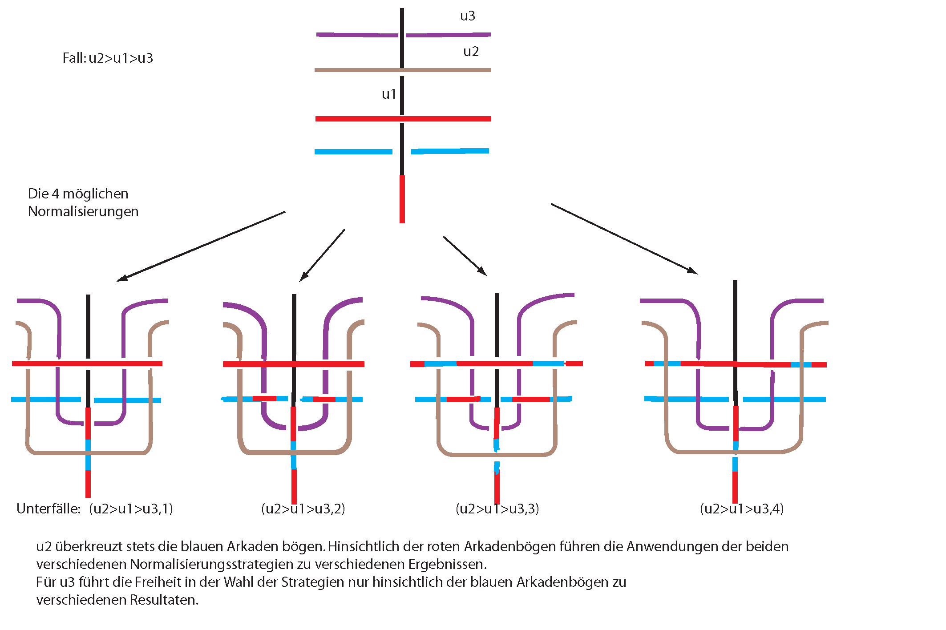
Fallunterscheidung zu (u2>u1>u3)

Slide 17
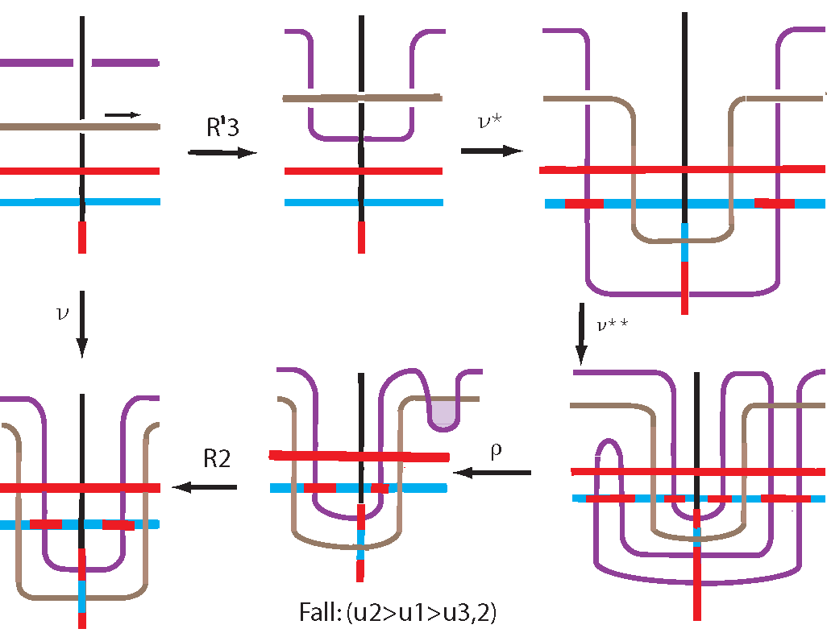
(u2>u1>u3,2)
Notes:
Man sieht, dass sich zu den beiden vorgegebenen Normalisierungen, die mit \nu bezeichnet sind, Normalisierungen der durch die R‘3-Deformationfinden erzeugten Konfiguration lassen, die modulo R2-Reduktionen das gleiche Resultat liefern. Man muß natürlich beachten, dass zwischen der Anwendung der Normalisierungen auf die Schnittpunkte von malt und plum und den Schnittpunkten der beiden Segmente mit u1 eventuell sehr viele andere Normalisierungen zur Anwendung gelangen. In diesem Zusammenhang kommen Sätze über die Reduzierbarkeit von „Mittellinien“ zur Anwendungen, auf die hier nicht eingegangen werden kann.

Slide 18
Kommentar zu (u2>u1>u3,2)
Um Invarianz der zu konstruierenden AFLn zu erzielen, wenden wir zur Normalisierung der Konfiguration, die durch eine R3-Deformation aus der linken Konfiguration erzeugt wurde, auf korrespondierende Doppelpunkte stets Normalisierungen vom gleichen Typ an.
Wir sehen, dass wir zu den beiden neu ins Spiel gelangten Doppelpunkte, nämlich den Schnittpunkten der Segmente u2 und u3, Normalisierungstypen wählen können, sodass die linken und rechten Konfigurationen modulo R2-Reduktionen isomorphe AFLn liefern.
Zu beachten ist, dass zwischen den Anwendungen der Normalisierungen auf die neu ins Spiel gekommenen Doppelpunkte und die Anwendungen der Normalisierungen auf die Schnittpunkte von u2 und u3 eventuell Normalisierungen auf viele, zwischen diesen auf dem Faden zwischen u1 und u2 liegende Punkte zur Anwendungen kommen können. Das schadet aber nichts, da die Schnittpunkte von u2 und u3 benachbart sind.
Es ist aber nicht trivial Paare korrespondierender Doppelpunkte zu erkennen und den „richtigen“ Normalisierungstyp zu ermitteln. Aber wir sehen, dass das im vorliegenden Fall grundsätzlich möglich ist.
Dieser Kommentar trifft in gleicher Weise auf die Fälle (u2>u1>u3,3) und (u2>u1>u3,4) zu.

Slide 19
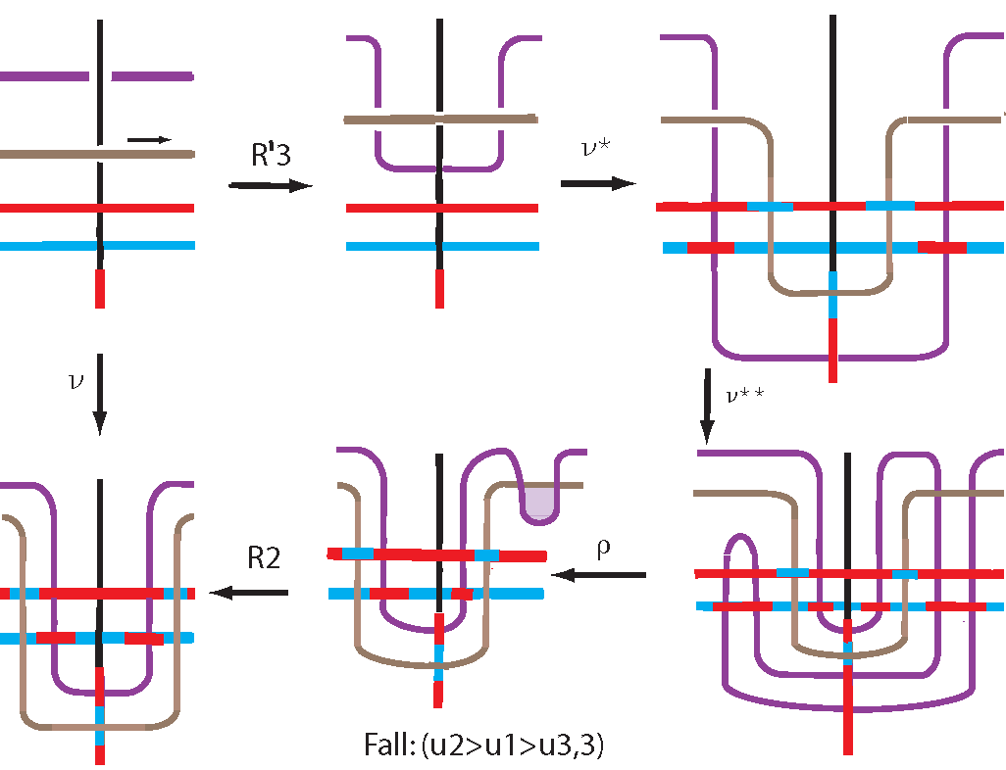
(u2>u1>u3,3)

Slide 20
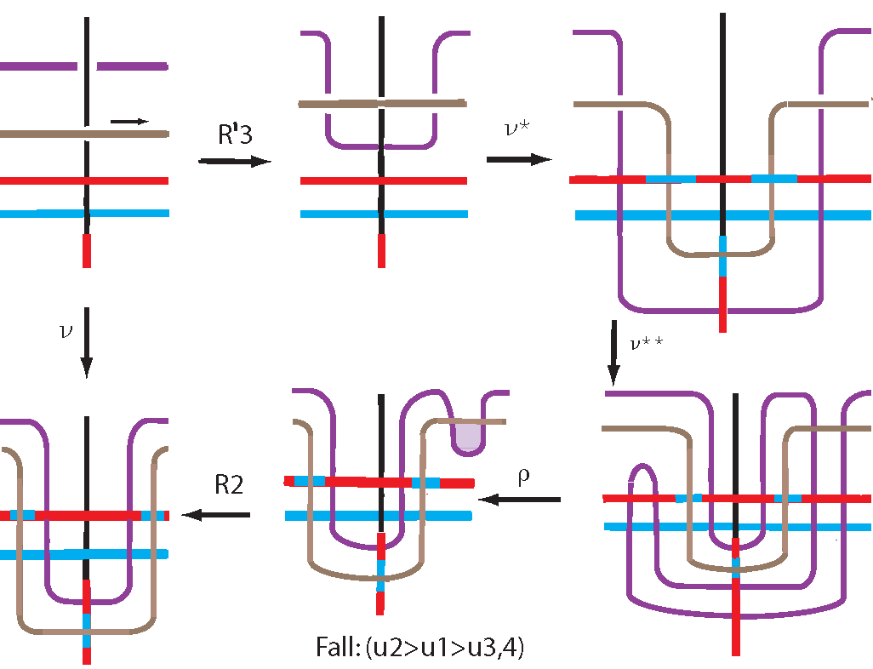
(u2>u1>u3,4)
Notes:
Auch in diesem Fall können wir zu dem rechts stehenden Diagramm Normalisierungen erraten, die modulo R2-Reduktionen der AFL das gleiche Resultat liefern wie da linke Diagramm.

Slide 21
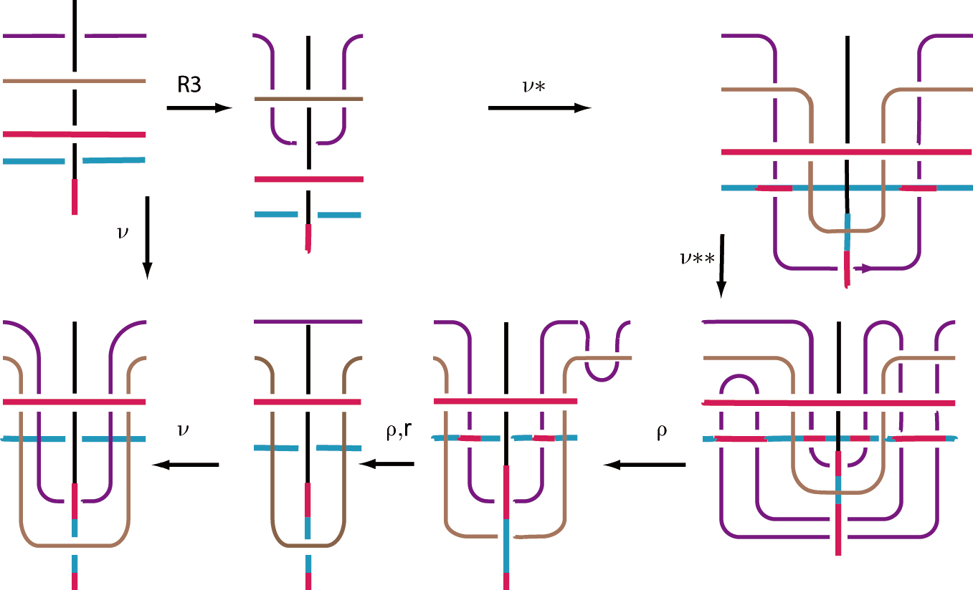
(u2>u1>u3,1)

Slide 22





(u2>u1>u3) Bezeichnungen
bezeichnen die Normalisierungen längs dem jeweiligen schwarzen Segment, die die durch die Pfeile verbundenen Diagramme ineinander überführen
bezeichnet die Normalisierung des zum ersten Kreuzungspunkt gehörigen pflaumenfarbigen Segments längs des kaffeebraunen Segments bis vor dem zweiten Kreuzungspunkt dieser beiden Segmente.
Man erkennt, dass sich ein Teil der pflaumenfarbigen Schleife aus der Arkade durch R2-Reduktionen entfernen lässt. Das ist die Folge von Reduktionen, die mit markiert ist.
Diese partielle Normalisierung setzen wir durch die Normalisierung beider Überkreuzungen fort. Wie wir bereits wissen, lässt sich die resultierende Schleife aus der Arkade vollständig durch R2-Reduktionen herausziehen. Danach ziehen wir die pflaumenfarbige Schleife ganz aus der Arkade heraus. Diese Operationen werden in dem Diagramm mit bezeichnet.
Schließlich normalisieren wir das pflaumenfarbige Segment wieder und zwar mit der Strategie , sodass danach die durch die R3-Deformation zunächst verursachte Veränderung der Arkade vollständig eliminiert ist, und wir also wieder Invarianz erzielen.

Slide 23


Kommentar zu (u2>u1>u3,1)
In diesem Fall gibt es keine Normalisierung, so dass die Resultate vor und nach der R3-Deformation modulo R2-Reduktionen gleich sind.
Wir verfahren dennoch so, dass wir auf korrespondierende Punkte Normalisierungen des gleichen Typs anwenden.
Auf die neu hinzugekommenen Punkte wenden wir Normalisierungen vom Typ an, die es erlauben die farblich markierte Schleife aus der Arkade herauszuziehen. Soweit verfahren wir also, wie in den zuvor betrachteten Fällen.
Wir haben nun aber keine Invarianz, da die korrespondierenden Schleifen Ergebnisse von Normalisierungen verschiedenen Typs sind und deshalb im allgemeinen verschiedene Resultate liefern. Wir korrigieren das, indem wir die reduzierte Schleife aus der Arkade zurückziehen, um sie anschließend durch eine Normalisierung des Typs wieder zu normalisieren. Auf diese Weise erhalten wir wieder Invarianz der AFLn. Wir bezeichnen diese Bewegungen der Schleife durch redraw.
Auch hier sind wir wieder auf Raten angewiesen, nicht nur hinsichtlich des anzuwendenden Typs der Deformation sondern auch hinsichtlich einer Anwendung des redraw; es kann nämlich sein, dass das Segment, das wir aus der Arkade herausziehen wollen, durch vorhergegangene Reduktionen nicht eindeutig lokalisierbar ist. Es können also zunächst Erweiterungen erforderlich sein, um das redraw vornehmen zu können. Der Umfang dieser Erweiterungen ist aber beschränkt durch die Größe der zur Ausgangskonfiguration gehörigen AFL.

Slide 24



Resultat zu (u2>u1>u3)
In allen Unterfällen von (u2>u1>u3) können wir die Typen der Normalisierungsschritte, einschließlich von eventuell erforderlichen redraw – Operationen, so wählen, dass die Normalisierung vor und nach der R‘3- Deformation modulo R1- und R2-Reduktionen isomorphe Arkaden-Faden-Lagen liefert.
Folgerung: Sind und zwei Knotenprojektionen, die durch eine R‘- Deformation des betrachteten Typs ineinander übergehen, dann gibt es zu beiden Projektionen Normalisierungen und Redraws, die zu isomorphen reduzierten AFLn führen.

Slide 25
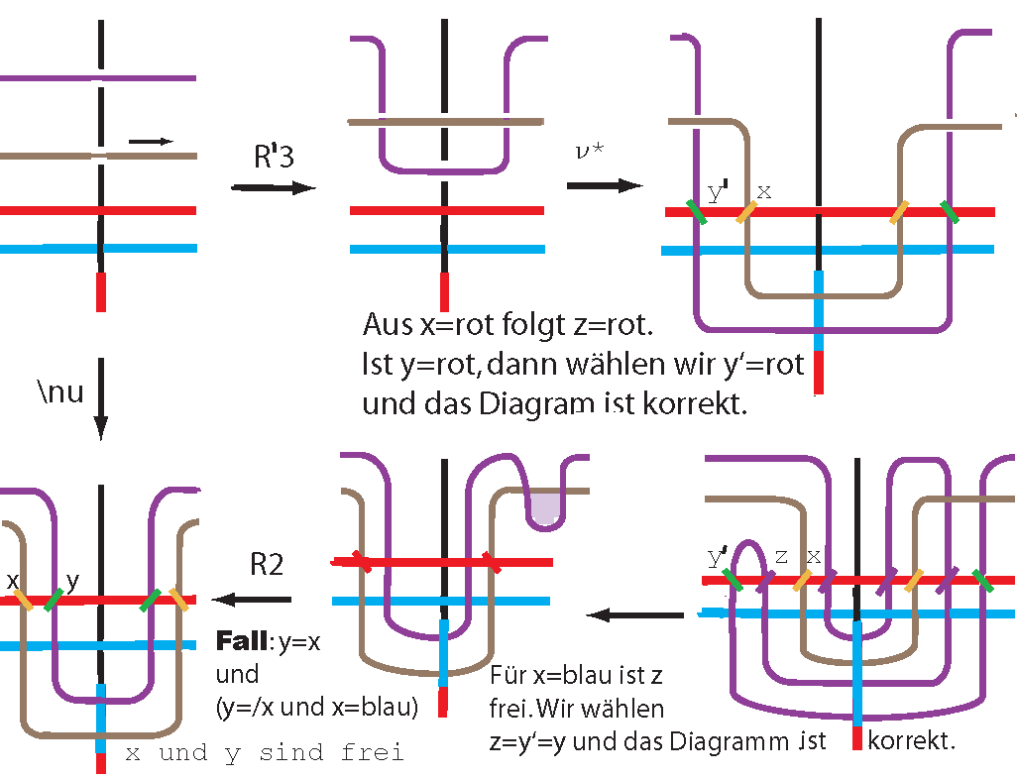
(u2>u3>u1); Fall: x=y, und
Fall: x=/y & x=blau

Slide 26
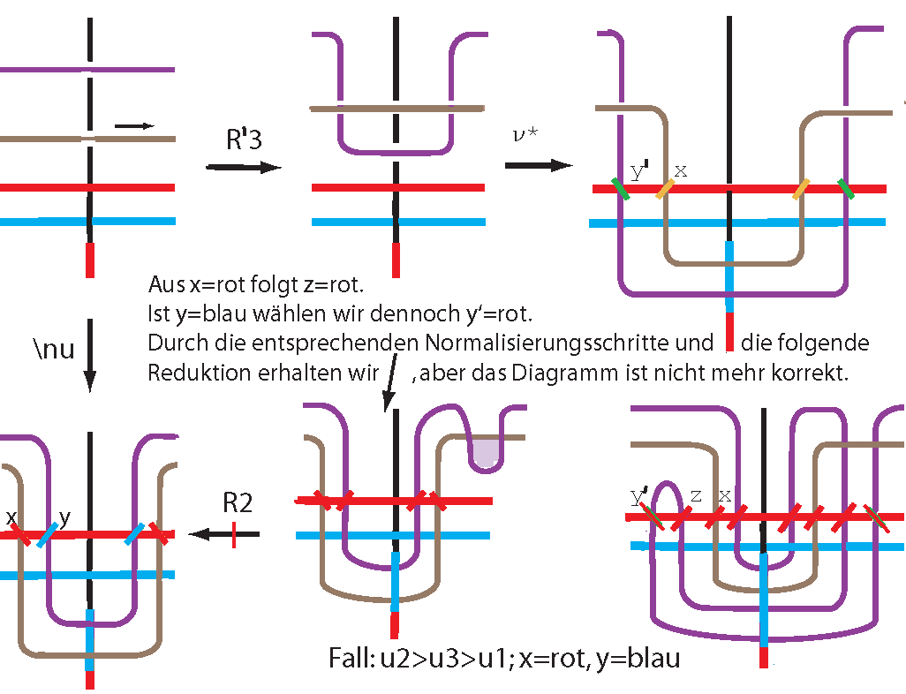
(u2>u3>u1); Fall: x=/y & x=rot

Slide 27
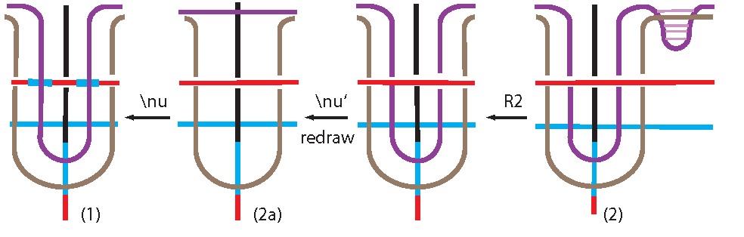

Redrawing
Wir ziehen die pflaumenfarbige Schleife aus der Arkade zurück, die wir durch Reduktion von (2) erhalten haben. Wir erhalten die Konfiguration (2a) der partiellen Normalisierung von K, wie sie vor Erreichen des Ortes der Anwendung der R‘3- Deformation bestand und können nun mit der Normalisierung von K‘ wie im Falle K fortfahren.
Wir müssen dabei in Betracht ziehen, dass zwischen den Segmenten u1 und u2 weitere Doppelpunkte der Knotenprojektion liegen, so dass zwischen den Normalisierungen der Schnittpunkte von u2 und u1 und den Normalisierungen der Schnittpunkte von u2 und u3 weitere Normalisierungen stattfinden. Zwischen den beiden Schnittpunkten von u2 und u3 liegen aber keine weiteren Schnittpunkte, sodass sich die in (2) skizzierte Schleife doch reduzieren lässt.

Slide 28
Restliche Fälle
u3>u2>u1: Wir ziehen nun die u3-Schleife über das u2-Segment. Hierdurch vertauschen sich die Abhängigkeiten, die im Falle bestehen, der uns zum „Redrawing“ veranlasst hat; die Lösung ergibt sich analog.
u1>u2, u1>u3: Die Lösung ergibt sich in allen Fällen aus den bereits behandelten Fällen durch Spiegelung der Konfiguration an der Projektionsebene; das heißt durch das Vertauschen von blau und rot.
u3>u1>u2: Ist zu dem behandelten Fall u2>u1>u3 völlig symmetrisch

Slide 29
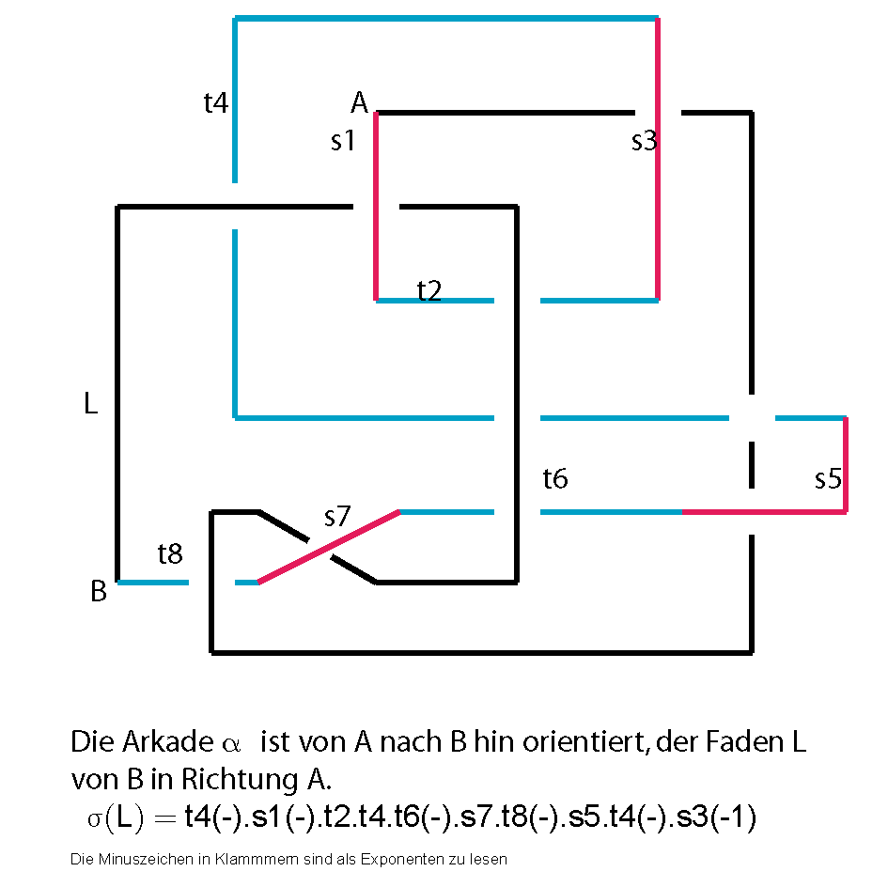
Beispiel 1
Der im Internet als Monster bezeichnete Kreisknoten

Slide 30
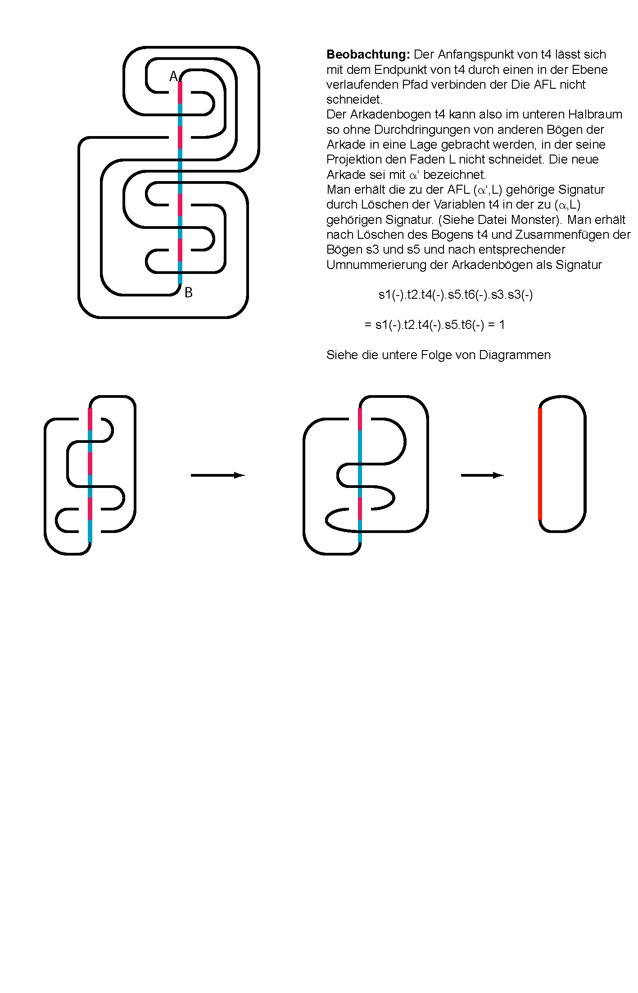
Mon.20

Slide 31
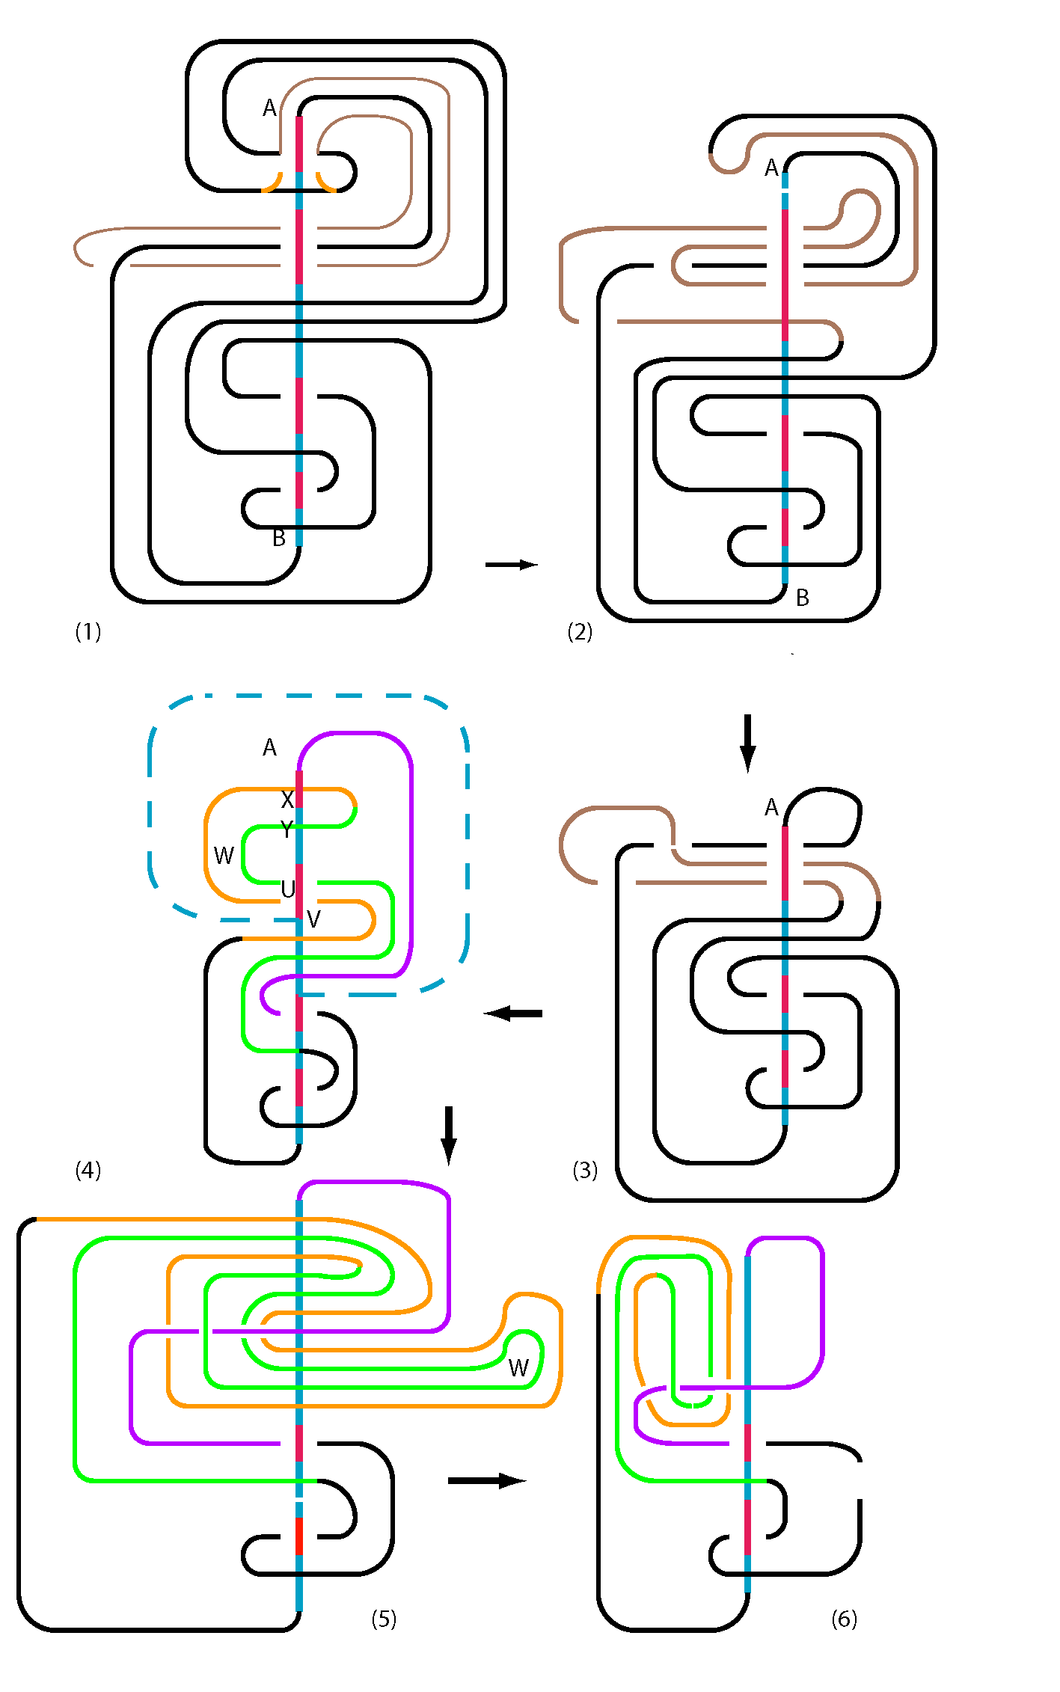
Mon.21
Wir zeigen, dass sich die AFL (1) durch die Anwendung
von redraw – Operationen, Normalisierungen und
Reduktionen vom Typ R1 und R2 in einen Kreis überführen
lassen.
Man erhält Diagramm (2) aus (1) durch die zwei in (1) farbig skizzierten Bewegungen von Segmenten längs des Faden..
Durch R2 – Reduktionen erhält man aus (2) das Diagramm (3). Der Übergang von (1) nach (3) insgesamt beschreibt eine Redraw-Operation.
(4) Ergibt sich aus (3) durch eine R1–Reduktion und anschließende Normalisierung.
Die auf die in (4) grün und orange markierten Segmente ange-
wendeten Redraws erzeugen (5)
R2-Reduktionen führen (5) in (6) über.
(6) wird durch eine R1-Reduktion in das Diagramm (7) auf
Der Folie Mon.22 übergeführt.

Slide 32
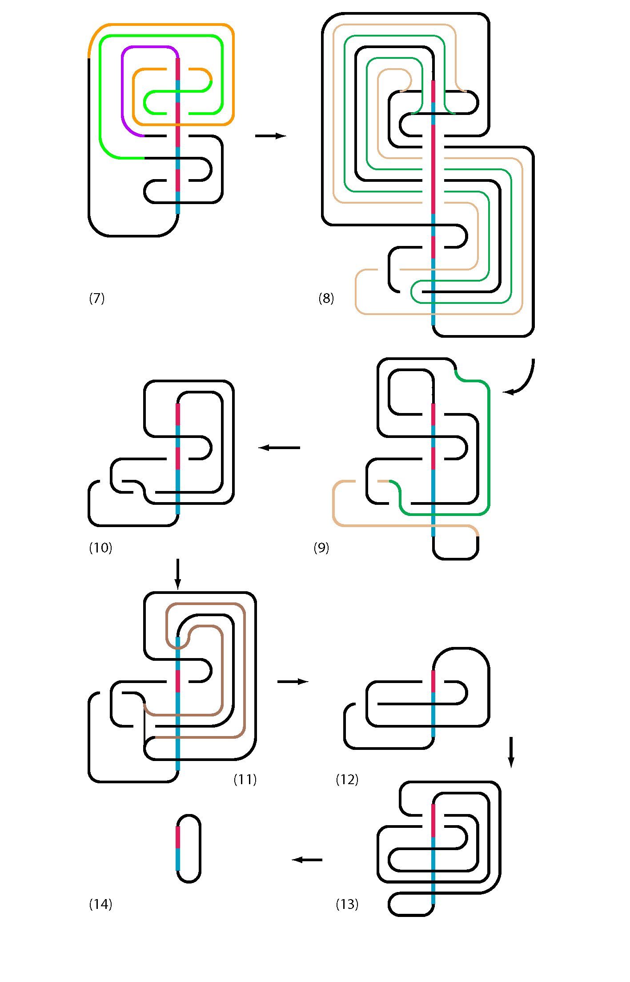
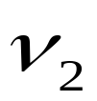

Mon.22
Die in (8) beschriebenen Bewegung von zwei Segmenten definieren zusammen mit folgenden R2 – Reduktionen zwei redraw-Operationen, die (7) in (9) überführen.
Zwei R1 – Reduktion erzeugen daraus (10).
Die folgende Normalisierung erzeugt daraus das Diagramm (11)
Anschließende R2 – Reduktionen erzeugen daraus das Diagram (12).
Die folgende Normalisierung erzeugt (13), woraus sich durch Reduktionen (14) ergibt.

Slide 33
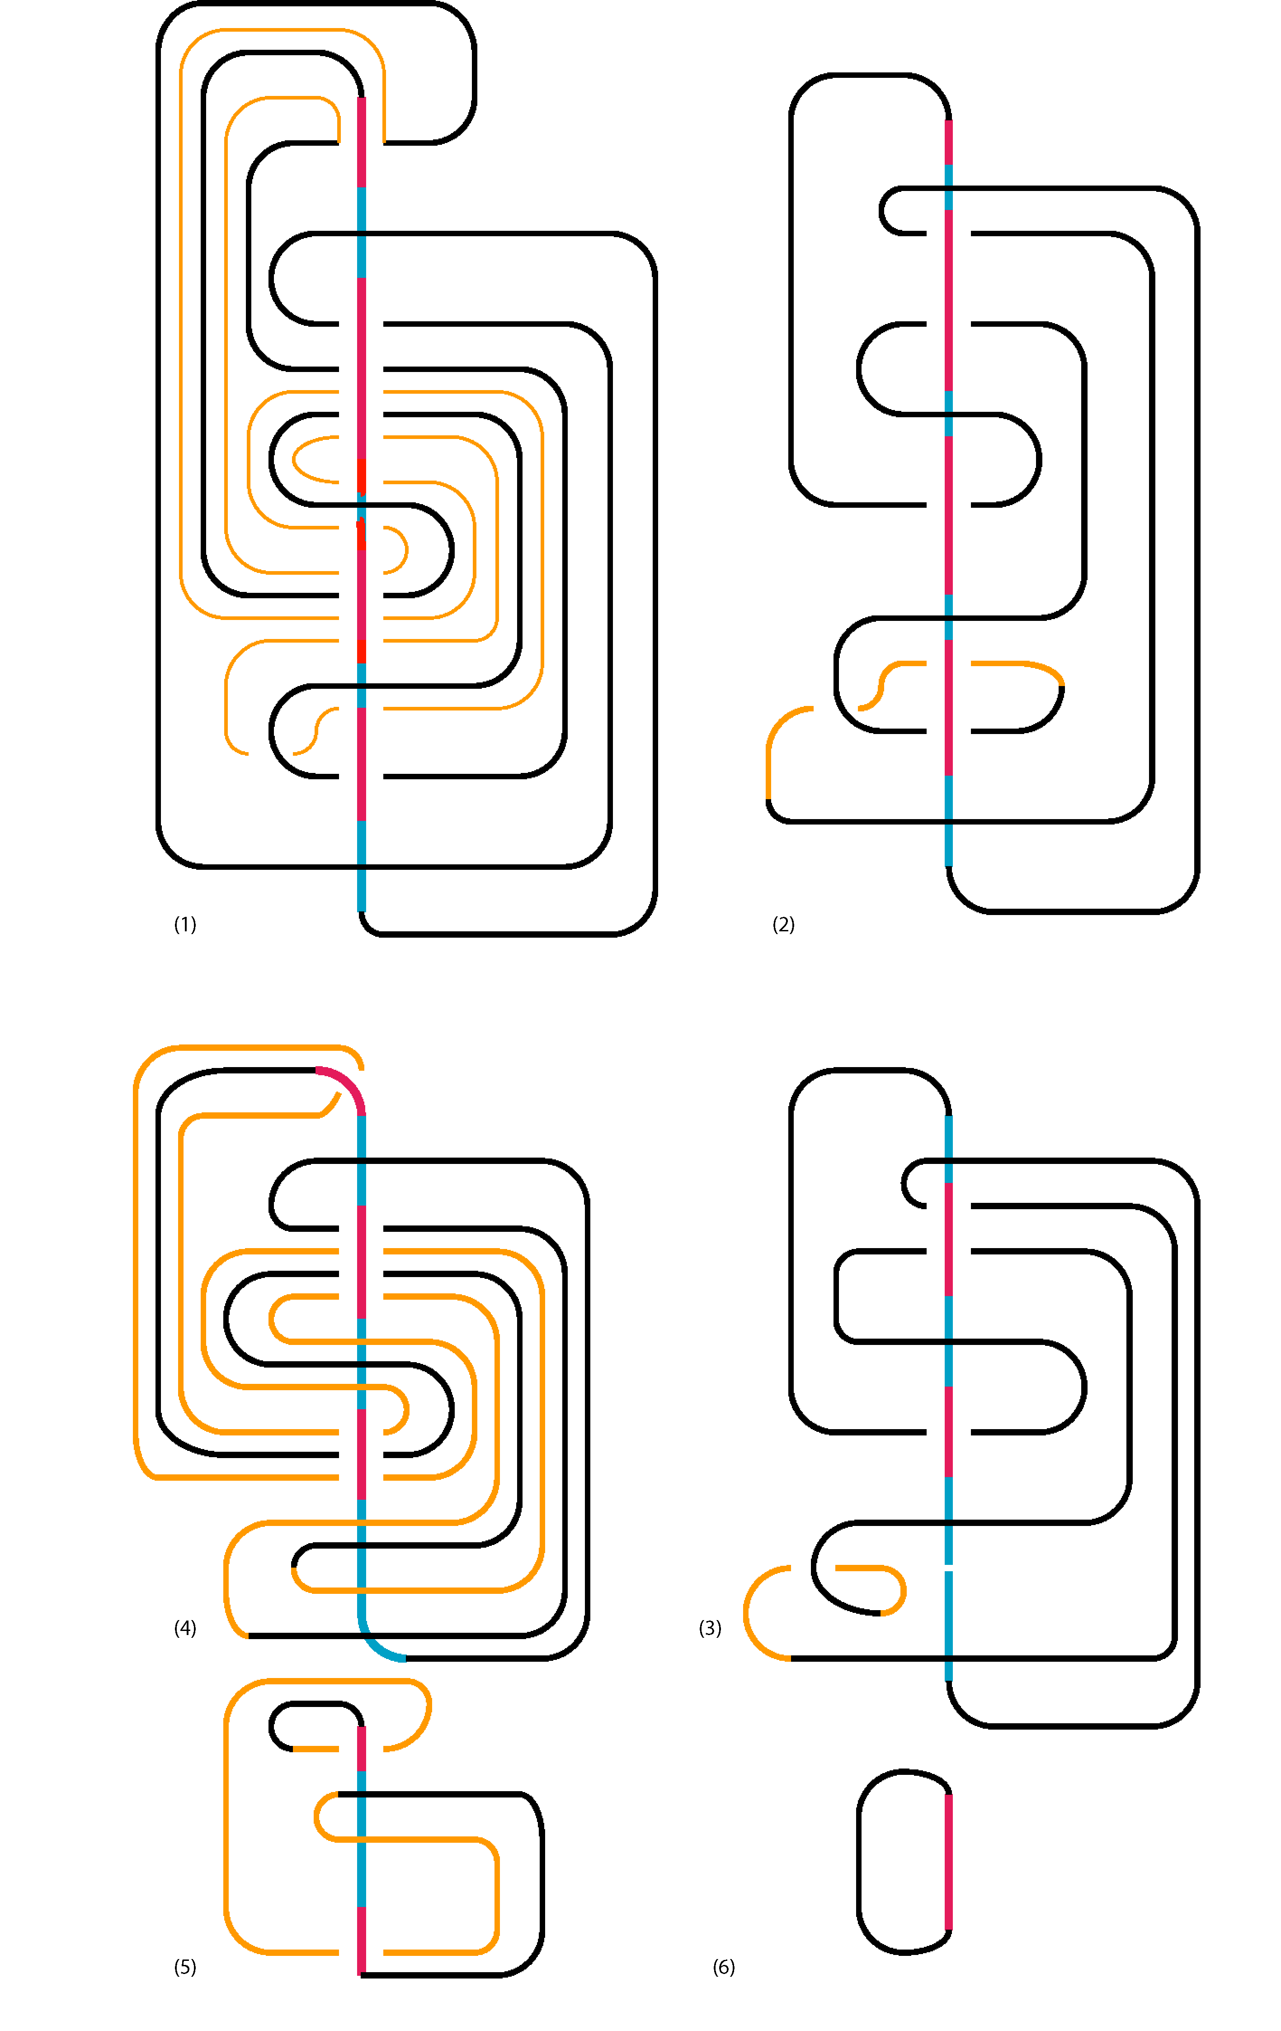

Beispiel 2
Diagramm (1) von Beispiel 2 ergibt sich aus (1) von
Beispiel 1 durch die Vertauschung der Rollen von
Arkade und Faden.
Die braune Schleife in (1) beschreibt die Bewegung
eines Segments, die zusammen mit folgenden R2-
Reduktionen die redraw - Operation definiert,
die (2) hervorbringt. Die anschließende R2-Reduktion
erzeugt (3).
Die Normalisierung von (3) liefert (4).
Aus (4) erhält man mittels R2-Reduktionen (5)
und daraus durch R1- und R2-Reduktionen
schließlich (6)

Slide 34




Invarianzlemma
Sei K eine Knotenprojektion und a ein orientiertes doppelpunktfreies Segment auf K, auf dem durch Normalisierungen in Verbindung mit redraw-Operationen von K eine AFL konstruiert wird.
Sei K‘ eine Knotenprojektion, die sich aus K durch eine Folge von Reidemeister-Deformationen erzeugen lässt, die das Segment a nicht tangieren.
Unter diesen Voraussetzungen gibt es ein orientiertes Segment a‘ auf K‘ und eine Normalisierung in Verbindung mit redraw-Operationen von K‘ über a‘, die zu einer zu isomorphen Arkade führt.
Die durchgeführten Konstruktionen lassen sich alle mit gleichen Ergebnissen auf der Kugeloberfläche durchführen. Dort kommt hinzu, dass wir jedes Paar K,K‘ von Projektionen des gleichen Knotens durch eine Folge von R-Deformationen ineinander überführen können, die eine vorgegebenes Segment a auf K nicht tangieren.
Es folgt: Zu jedem Paar K,K‘ von Projektionen des gleichen Knotens gibt es doppelpunktfreie Segmente a und a‘ , und dazugehörige Normalisierungen in Verbindung mit redraw-Operationen, die zu isomorphen AFL führen.

Slide 35

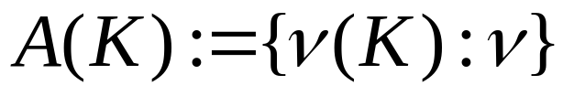
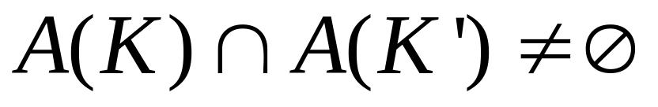
Invarianzsatz
Im Folgenenen bezeichne eine Folge von Normalisierungen und redraw-Operationen, die eine Kotenprojektion K in eine AFL transformieren. Weiter sei
die Menge der AFLn, die sich durch Transformationen und R1,R2-Reduktionen aus K erzeugen lassen. Satz 1: Die Knotenprojektionen K und K‘ sind genau dann äquivalent, wenn gilt
Satz 2: Die Äquivalenz von Knoten ist entscheidbar.Laufzeit: Größe von A(K) ist beschränkt durch (2n+2^(2n))^n=O(2^(2*(n^2)).

Slide 36



Beweisskizze
Jede Normalisierung eines Knotens K mit n Doppelpunkten besteht aus n Normalisierungsschritten; Jeder Schritt in der Anwendung einer Normalisierung von einem der beiden zulässigen Typen, eventuell ergänzt durch ein Redrawing.
Die Anwendung eines Normalisierungsschrittes kann die Anzahl der Doppelpunkte auf der aktuellen Arkade höchstens verdoppeln. Die redraw-Operation erhöht die Anzahl dieser Doppelpunkte nicht. Somit kann eine AFL zu dem gegebenen Knoten K höchstens Doppelpunkte enthalten.
Die Reduktion der Arkade kann in linearer Zeit in Abhängigkeit von ihrer Größe durchgeführt werden.
Es gibt höchstens Normalisierungen, wenn wir das Redrawing nicht berücksichtigen.
Das zu einer Normalisierung gehörige Segment zum Redrawing raten wir. Dazu stehen uns maximal Segmente zur Verfügung

Slide 37
Fortsetzung der Beweisskizze
Die Tiefe des Redrawing erraten wir ebenfalls. Auch hierfür stehen uns höchstens Möglichkeiten zur Verfügung.
Ort und Tiefe zusammengefasst ergeben also höchstens die gleiche Anzahl von Möglichkeiten für das Redrawing wie für die Normalisierungen.
Damit erhalten wir für das Normalisierungsverfahren für jeden Doppelpunkt von K nicht eine Verzweigung in 4 Fälle, sondern in 2+2^(2n) Fälle. Das liefert uns (2+2^(2n))^n=O(2^(2*(n^2))) als obere Schranke für die Größe von A(K).
Diese Abschätzung ist sehr grob, denn wir vernachlässigen völlig, dass die Tiefe des Redrawing beschränkt ist durch die die Größe der Arkade minus der Summe der möglichen Tiefen der zu den anderen Doppelpunkten gehörigen redraw-Operationen.

Slide 38

Minimale Arkaden-Faden-Lagen 1
Wir verwandeln die vorliegende Knotenprojektion durch eine beliebige Normalisierung in eine AFL.
Auf diese AFL wenden wir wieder eine Normalisierung an. Hierzu betrachte man die behandelten Beispiele.
Gibt es keine Normalisierung, die die AFL verkleinert, dann ist die vorliegende AFL minimal.
Es genügt also auf jede erreichte AFL eine Normalisierung anzuwenden, die die vorhandene in eine kleinere Überführt.
Dazu muss man natürlich eine solche finden bzw. entscheiden ob es eine solche gibt oder nicht gibt.
Hierzu wendet man die redraw – Operationen und eventuell mögliche Reduktionen sowie Normalisierung und Reduktion der Reihe nach auf die Doppelpunkte der AFL solange an, bis man eine kleinere AFL erhält. Findet man eine solche nicht, ist man fertig. Im anderen Fall verfährt man mit der gefundene kleineren AFL wie zuvor. Das Resultat ist eine minimale AFL.
Die Laufzeit lässt sich vermutlich auf reduzieren, wenn m die Größe der ersten erzeugten Arkade ist.

Slide 39
Minimale Arkaden-Faden-Lagen 2
Im Zusammenhang mit jeder redraw-Operation testen wir, ob sie eine Reduktion der Arkade zur Folge hat. Ist das Resultat positiv normalisieren wir und haben eine kleinere Arkade erzielt.
Ist das Redrawing nicht mit einer Reduktion verbunden, dann normalisieren wir mit der zum Redrawing komplementären Strategie. Können wir danach die Arkade reduzieren, dann tun wir das und sind zu einer kleineren Arkade gelangt.
Ist keine Reduktion möglich, kehren wir zu dem vorigen Zustand zurück und setzen wir das Redrawing fort, indem wir auch auf das nächste Segment auf der Arkade das Redrawing anwenden. Wir setzen dieses Verfahren bis zum letzten Segment fort und erhalten eine minimale Arkade.
Das sind höchstens m Schritte (i.A. wesentlich weniger). Vermutlich erfordert jeder Schritt nur O(m) Operationen, sodass die Laufzeit vermutlich O(m^2) beträgt..

Slide 40
Verallgemeinerung des Redrawing
Redrawing und Normalisierungen sind jeweils Bewegungen des Fadens der AFL in einem der Halbräume minus der zu dem jeweiligen Halbraum gehörigen Arkadenbögen, wenn wir von der Reduktion oder dem Einfügen von Bögen absehen. Diese beiden Halbräume minus der zu ihnen gehörigen Bögen bezeichnen wir mit H1 bzw. H2
Betrachten wir unseren Algorithmus unter diesem Aspekt, dann liegt es nahe die Reduktion der AFL als Bewegungen von einfachen Fäden mit fixierten Endpunkten in den beiden zur Projektionsebene gehörigen Halbräumen H1 und H2 anzusehen.
Wir haben also die folgende Situation zu betrachten: Auf der Projektionsebene steht eine Folge von separaten Bögen auf einer Strecke a mit Endpunkten A,B. A und B sind durch einen einfachen in der Ebene verlaufenden Faden F verbunden, der durch keinen Fußpunkt der Bögen geht.
Das Problem: Man finde einen zu F in H1 bzw. H2 einfachen Faden F°, der mit a möglichst wenige Schnittpunkte gemein hat und der sich in dem entsprechenden Hi als ohne Selbstdurchdringung in F verschieben lässt.
Lösung(Skizze): Man reduziere die Signatur von F relativ zu dem aktuellen Halbraum, was sich in entsprechende Bewegungen des Fadens in dem Halbraum übersetzen lässt. Danach vereinfache man die Lage, indem man den Faden über Bögen hinweg hebt, die er umschlingt. Bögen zwischen denen der Faden a nicht kreuzt, vereinige man. Weiter deformiere man Arkadenbögen, sodass sie den Faden in Punkten schneiden. Das führe man alternativ für beide Halbräume durch. Ist eine Reduktion auf diese Weise nicht möglich ist die AFL minimal, da Normalisierung und Redrawing spezielle Formen dieser verallgemeinerten Bewegungen und Reduktionen sind.

Slide 41
Offene Probleme
Man entscheide effizient , ob sich eine gegebene Knotenprojektion durch die Wahl von zwei Punkten A und B auf der Projektionslinie in zwei einfache Linien zerlegen lässt. In diesem Fall findet exponentielle Vergrößerung der Knotenprojektion nicht statt.
Wie hängen AFLn zusammen, deren Signaturen bezüglich eines der beide Halbräume übereinstimmen?
Man verallgemeinere die Arkaden-Faden-Darstellung von Knotenprojektionen, indem man mehrere Arkaden zulässt, die durch einfache und paarweise fremde Fäden verbunden sind. Dabei sollten diese Arkaden maximal gewählt werden. Nun führe man die Reduktion dieser verallgemeinerten AFL in entsprechender Weise durch. Der Vorteil: Man vermeidet eventuell die exponentielle Explosion der Knotendarstellung, die mit der Verwendung einer einzigen Arkade verbunden ist.

